Slide 1
Sia-plan.de

Slide 2




Infrastruktur
5000
5000
uWSGI

Slide 3







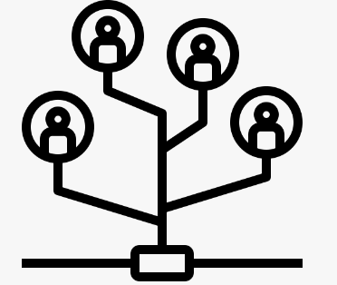
Funktionen
Mietanfragen
News
Erstie Landing Page
Wissensdatenbank
Eventmanager
Tauschbörse
Project Manager
Alumni
Icons by Flaticon.com

Slide 4
User Stories
Sia-planb.de
member
Eventmanager
Tauschbörse
Admin
Userverwaltung
Eventmanager
Alumni
Newsletter
guest
Mietanfrage

Slide 5
User Stories
Als Member möchte ich den Eventmanager nutzen mich für Events zu registrieren
Als Member möchte ich die Tauschbörse nutzen um Gesuche zu erstellen und Angebote zu sehen
Als Admin möchte ich den Eventmanager nutzen um Events anzulegen
Als Admin möchte ich Zugriff auf eine Userverwaltung haben um Rechte zu Verwalten
Als Gast möchte ich Zugriff auf ein Formular haben um eine Mietanfrage zu stellen
Als Alumni möchte ich eine Auswahl haben um mich für Newsletter einzutragen

